Slide 1
ოკუპაციის 101 წელი
ქეთი სიგუა
10 კლასი
სსიპ მარტვილის მუნიციპალიტეტის სოფელ ნახუნაოს საჯარო სკოლა

Slide 2
1921 წლის 25 თებერვალს თბილისი მე-11 წითელმა არმიამ დაიკავა. საქართველო რუსული საბჭოთა იმპერიის ნაწილად იქცა. დამოუკიდებლობის დაკარგვას მოჰყვა სასტიკი რეპრესიები, პოლიტიკური პარტიების აკრძალვა, ათასობით ადამიანის დახვრეტა, ხანგრძლივი პატიმრობა და გადასახლება. ხუთ კვირიანი ბრძოლისა და გმირული თავგანწირვის მიუხედავად, საქართველოს დემოკრატიული რესპუბლიკის მოქალაქეებმა, ვერ შეძლეს დამოუკიდებლობის დაცვა. 25 თებერვალს დაწყებულმა საბჭოთა ოკუპაციამ მთელი სამოცდაათი წელი გასტანა.

Slide 3
სამაგალითო გმირობა გამოიჩინეს სამხედრო სკოლის ოფიცრებმა და იუნკრებმა, რომლებიც თბილისის თავდაცვის მარჯვენა სექტორში, კოჯორ-ტაბახმელის მიდამოებში იბრძოდნენ. მტერთან ბრძოლაში დაიღუპა 9 და დაიჭრა 43 იუნკერი. „ჩვენ სულისკვეთებაზე ვერავითარი სიძნელე ვერ მოქმედებდა და ვერ გვასუსტებდა. სიკვდილზე არც არავის გვიფიქრია და არც შეგვშინებია. ზუზუნებდნენ ტყვიები, წიოდნენ ირგვლივ ხელყუმბარები და ჭურვის ნამსხვრევები, ჩვენ კი სანგრებში ჩამალვას სანგრების პირას ფეხზე დგომას ვარჩევდით. შიგა და შიგ ჯანღი რომ ჩამოწვებოდა წრე შეგვიკრავს და ცეკვა-სიმღერა წამოგვიწყია“, - ასე იხსენებდა წლების შემდეგ სანგრებში გატარებულ დღეებს ყოფილი იუნკერი ნიკოლოზ მათიკაშვილი.

Slide 4
სულისშემძვრელია გმირობა იუნკერ შალვა ერისთავისა, რომელმაც თავისი სიცოცხლის ფასად სიკვდილისგან იხსნა რამდენიმე ათეული თანამებრძოლი, როცა სტრატეგიული სიმაღლის 1046-ის დაბრუნებისას, კონტრშეტევაზე გადასულ ქართველებს „მაქსიმის“ ტყვიამფრქვევიდან ცეცხლი გაუხსნა გორაკზე გამაგრებულმა მტერმა. შალვა ერისთავმა სწრაფად გადაირბინა მონაკვეთი ტყვიამფრქვევამდე, მემიზნე ოფიცერს ხიშტი აძგერა, თვითონ კი ტყვიამფრქვევს გადაეფარა.

Slide 5
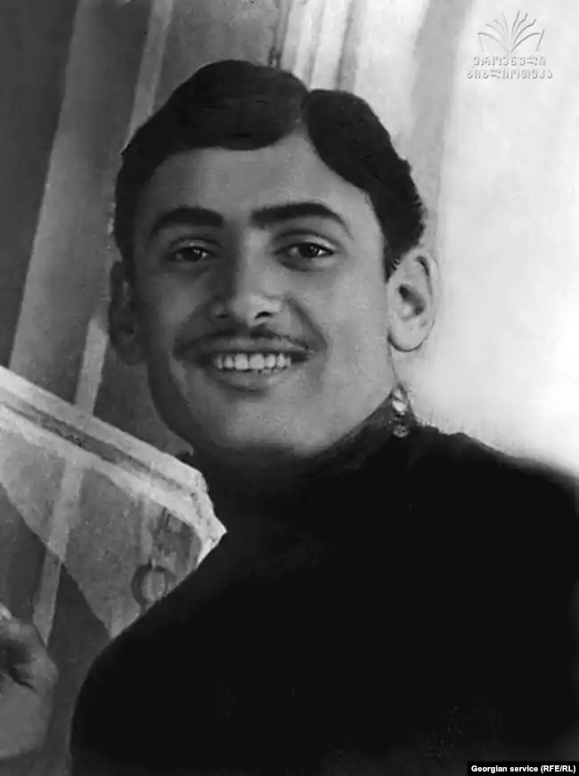
შალვა ერისთავი

Slide 6
„კულტუროსან საქართველოს რჩეულმა შვილებმა - ქართველმა ჯარისკაცებმა - იგრძნეს სავსებით საბედისწერო დღის სიმწვავე, გააფრთებული ლომებივით თავგანწირვით ეკვეთნენ მოსულ კალია მტრის ჯარს და სამარე გაუთხარეს მას შეხლის გზაზე. დიაცის მანდილი მოახვიეს მას სახეზე, კურდღლებივით ჩამოლალეს თბილისის ქუჩებზე ყეყეჩი რუსი მუჟიკები. 19 თებერვლის გამარჯვებით ჩვენმა ჯარმა სამარადისო გვირგვინი დაიდგა განათლებული კაცობრიობის თვალში“, - წერდა საქართველოს კათოლიკოს-პატრიარქი ლეონიდე ქართველი ჯარისკაცების გამარჯვებაზე. რუსი ტყვეები მართლაც ჩამოატარეს რუსთაველის გამზირზე, რის შესახებაც ცნობა ქართულმა გაზეთებმაც გამოაქვეყნეს.

Slide 7
„გუშინ კიდევ ჩამოიყვანეს ფრონტიდან დიდძალი „წითელი“ ტყვეები. როგორც პირველ დღეებში ჩამოყვანილი ტყვეები, ესენიც მეტად ცუდ შთაბეჭდილებას ახდენდნენ. ნახევრად ტიტვლები, დამშეულები, ძალზე მოქანცულნი და ძალზე სასომიხდილნი, მაღაზიებში მსუნაგ ძაღლებივით იყურებოდნენ. მათ დიდად გაუკვირდათ, როცა დაინახეს მაღაზიებში პური, ხორცეულობა და სხვა სურსათი”, - წერდა „საქართველოს რესპუბლიკა“.

Slide 8
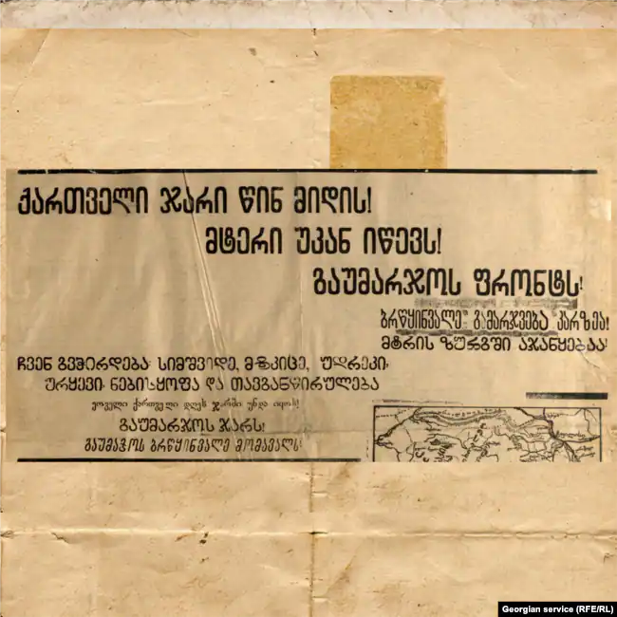

Slide 9
https://youtu.be/yGjbPNN3GBs

Slide 10
